Slide 1

ĐẠI HỌC CÔNG NGHIỆP HÀ NỘI
ĐỒ ÁN TỐT NGHIỆP
Xây dựng website bán vali thời trang cho cửa hàng Minh Ngọc
CBHD:ThS.Nguyễn Lan Anh
Sinh viên: Nguyễn Thị Minh Ngọc
MSV:2020604313

Slide 2
Nội dung
Tổng quan về đề tài
Phân tích và thiết kế phần mềm
Cài đặt và kiểm thử
Kết luận và kiến nghị

Slide 3
Tổng quan về đề tài
Quay lại Trang Chương trình
Tên đề tài
Xây dựng website bán vali thời trang cho cửa hàng Minh Ngọc
Mục tiêu
Xây dựng, phát triển một trang web bán hàng đầy đủ chức năng. Mục tiêu là tạo ra một nền tảng cho phép người dùng mua vali một cách tiện lợi, bao gồm các chức năng như tìm kiếm sản phẩm, quản lý giỏ hàng, thanh toán và xử lý đơn hàng.

Slide 4
Tổng quan về đề tài
Quay lại Trang Chương trình
Phạm vi nghiên cứu
Thiết kế giao diện và trải nghiệm người dùng.
Phát triển hệ thống quản lý nội dung.
Tích hợp hệ thống thanh toán trực tuyến.
Tối ưu hóa công cụ tìm kiếm.
Phân tích dữ liệu và đánh giá hiệu suất.
Bảo mật thông tin.
Kết quả
Website hoạt động hiệu quả.
Tăng doanh thu.
Tăng sự hài lòng của khách hàng.
Xây dựng thương hiệu.
Thu thập và phân tích dữ liệu.
Bảo mật thông tin và thanh toán.

Slide 5


Phân tích thiết kế phần mềm
Yêu cầu chức năng
Đăng nhập.
Quản lý tài khoản.
Quản lý sản phẩm.
Quản lý đơn hàng.
Thống kê.
Admin
Đăng ký.
Đăng nhập.
Quản lý thông tin cá nhân.
Xem chi tiết sản phẩm.
Thanh toán online.
Mua hàng.
Xem lịch sử mua hàng.
Bảo hành.
Quay lại Trang Chương trình
Khách hàng

Slide 6
Phân tích thiết kế phần mềm
Yêu cầu phi chức năng
Trang web được áp dụng rộng rãi, phổ biến cho mọi đối tượng
Giao diện đơn giản, thân thiện, đẹp và dễ nhìn, dễ sử dụng cho mọi đối tượng mà không cần trình độ cao.
Phải có tính bảo mật cao.
Thao tác nhanh chóng, hợp lý, hiệu quả, chính xác.
Cập nhật, phục hồi và sao lưu dữ liệu.
Quay lại Trang Chương trình

Slide 7
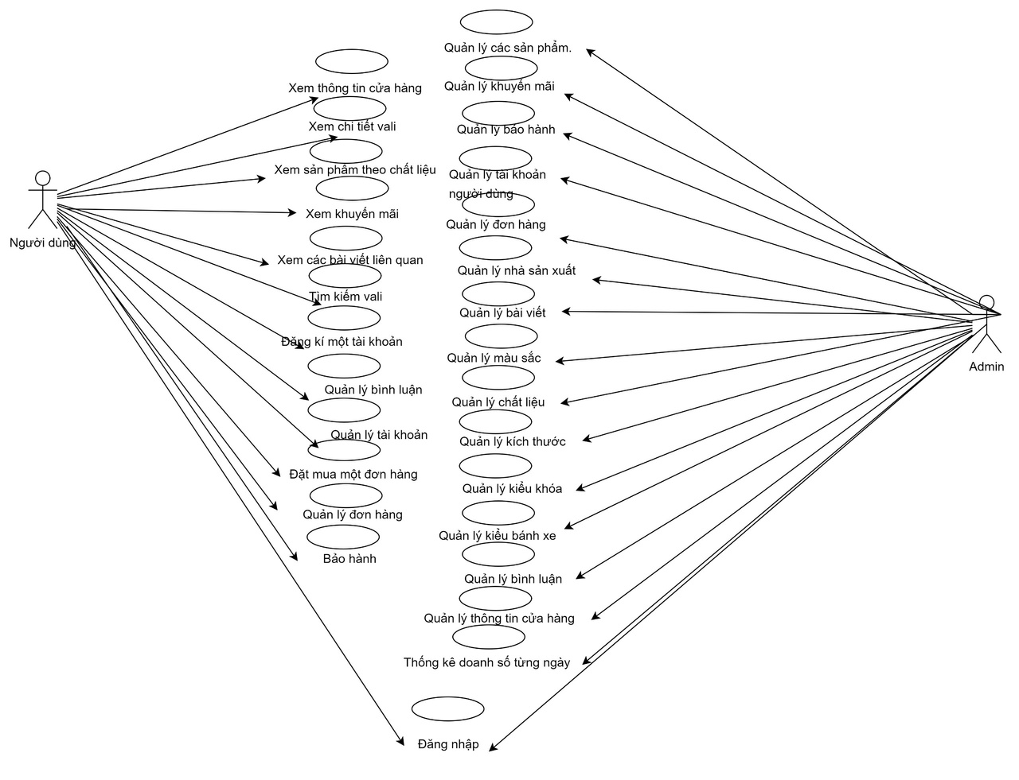
Phân tích thiết kế phần mềm
Quay lại Trang Chương trình
Biểu đồ use case tổng quát

Slide 8
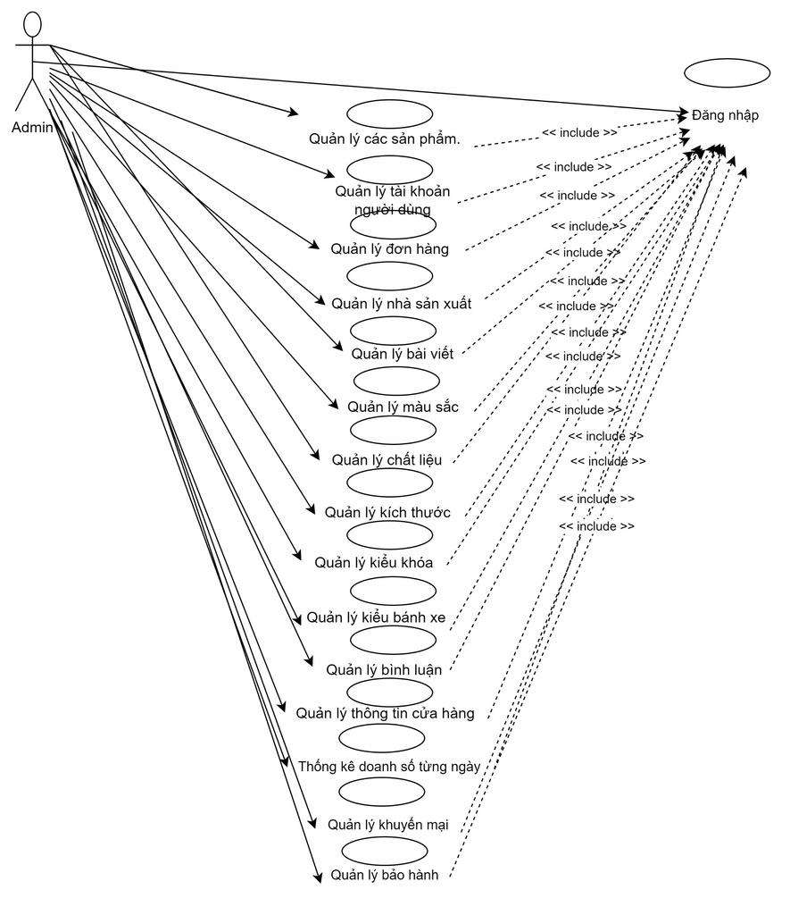
Phân tích thiết kế phần mềm
Quay lại Trang Chương trình
Biểu đồ phân rã admin

Slide 9
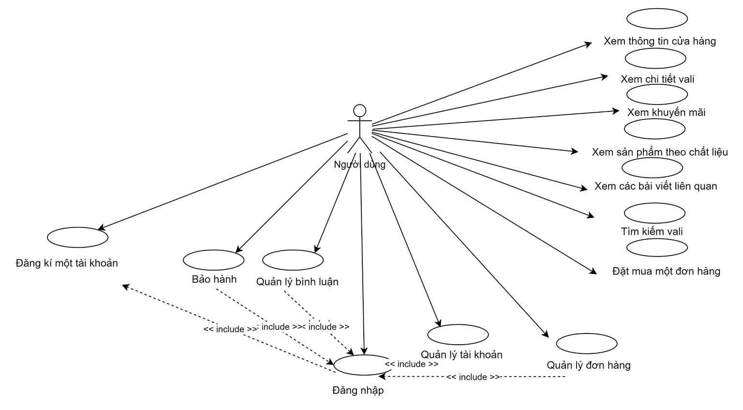
Phân tích thiết kế phần mềm
Quay lại Trang Chương trình
Biểu đồ phân rã khách hàng

Slide 10
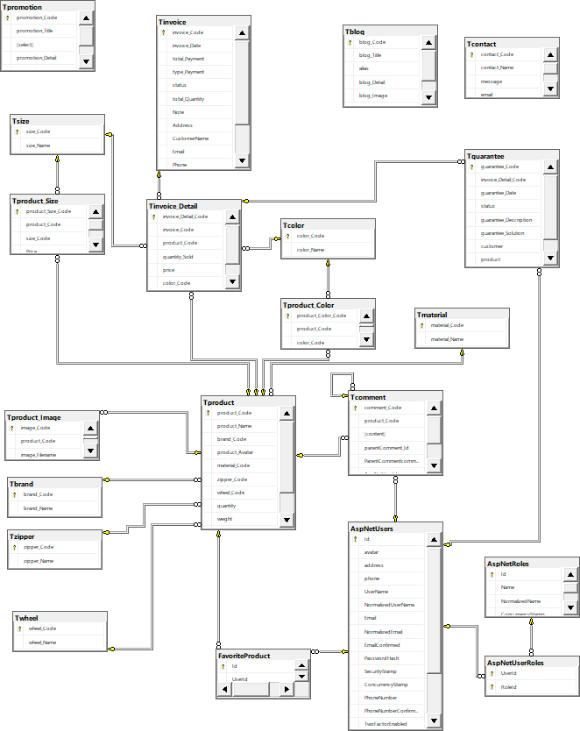
Phân tích thiết kế phần mềm
Quay lại Trang Chương trình
Sơ đồ CSDL tổng quát

Slide 11



Cài đặt và kiểm thử
Quay lại Trang Chương trình
Công cụ kỹ thuật
Model | Visual studio là một phần mềm hỗ trợ lập trình website được phát triển bởi Microsoft. Visual Studio được biên soạn bởi hai ngôn ngữ đó chính là C# và VB+.
View | SSMS là một ứng dụng phần mềm thiết kế bởi Microsoft. Ứng dụng này cho phép lập trình viên cấu hình, quản lý và quản trị bộ máy cơ sở dữ liệu SQL Server.
Controller | Là bộ khung phần mềm cho phép các nhà phát triển xây dựng một ứngdụng website dưới dạng tổng hợp của ba vai trò: Model, View, Controller.

Slide 12
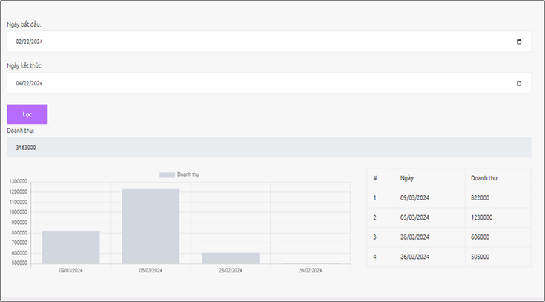
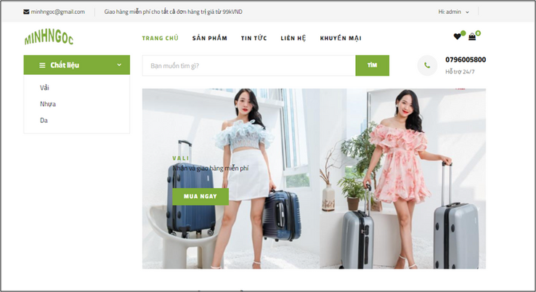
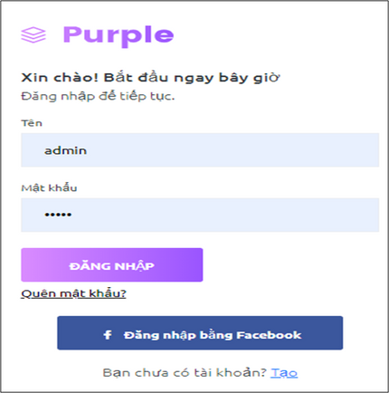
Cài đặt và kiểm thử
Quay lại Trang Chương trình
Kết quả đạt được
Hình 1: Trang chủ admin
Hình 2: Trang chủ người dùng
Hình 3:Đăng nhập

Slide 13
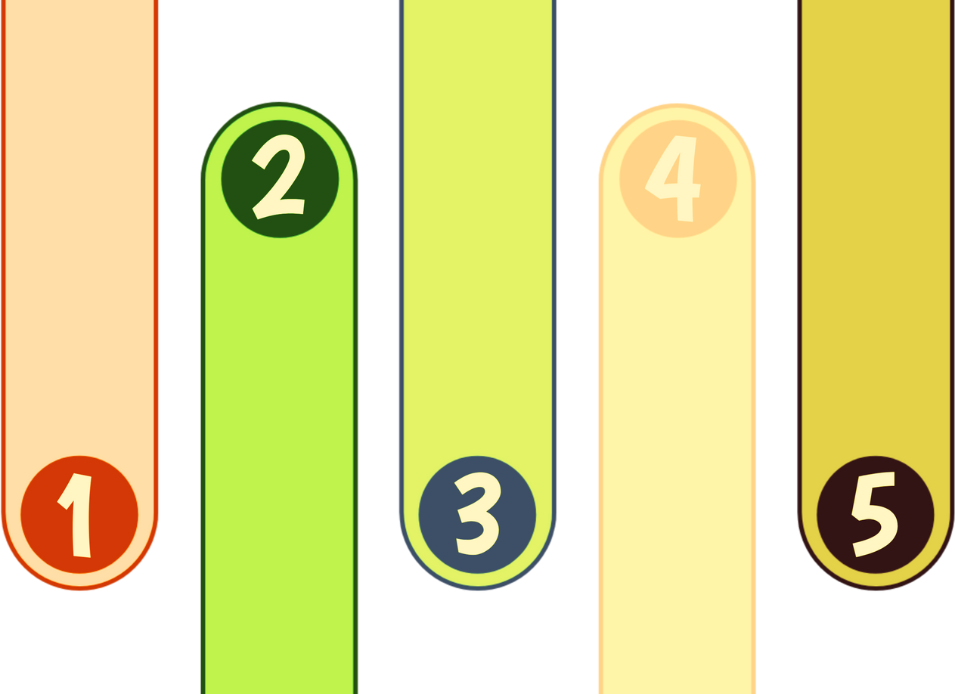

Cài đặt và kiểm thử
Quy trình đặt hàng
Xem
sản
phẩm
Điền
thông tin
Đặt hàng
Thêm
vào giỏ
Chọn kiểu thanh toán
Quay lại Trang Chương trình

Slide 14
Cài đặt và kiểm thử
Quay lại Trang Chương trình
Các ca kiểm thử
Kiểm thử chung | Phân quyền. Quản lý số lượng sản phẩm trong kho
Kiểm thử phía admin | Đăng nhập Quản lý sản phẩm Quản lý người dùng Xử lý đơn hàng Thống kê doanh số bán hàng theo thời gian.
Kiểm thử phía người dùng | Đăng ký Đăng nhập Xem sản phẩm theo chất liệu Đặt một đơn hàng Quản lý đơn hàng đã đặt Chỉnh sửa giỏ hàng

Slide 15
Kết luận và kiến nghị
Quay lại Trang Chương trình
Kết quả đạt được
Hiểu rõ quy trình bán hàng trực tuyến.
Xây dựng thành công website bán vali đáp ứng nhu cầu đặt ra của người dùng.
Tìm hiểu và nắm rõ công cụ phân tích thiết kế và xây dựng website.
Giao diện của chương trình thân thiện, dễ sử dụng.
Website đã giúp người dùng tiết kiệm thời gian công sức để có được một sản phẩm ưng ý. Dễ dàng quản lý thông tin chi tiết của người dùng, các thông tin về sản phẩm và những đơn hàng của người mua sản phẩm từ đó sẽ thuận tiện cho việc thanh toán và mua hàng.

Slide 16

Kết luận và kiến nghị
Quay lại Trang Chương trình
Tích hợp chatbox
Tích điểm
Kiến nghị
Tăng cường bảo mật
Tăng tốc độ truy cập

